Slide 1
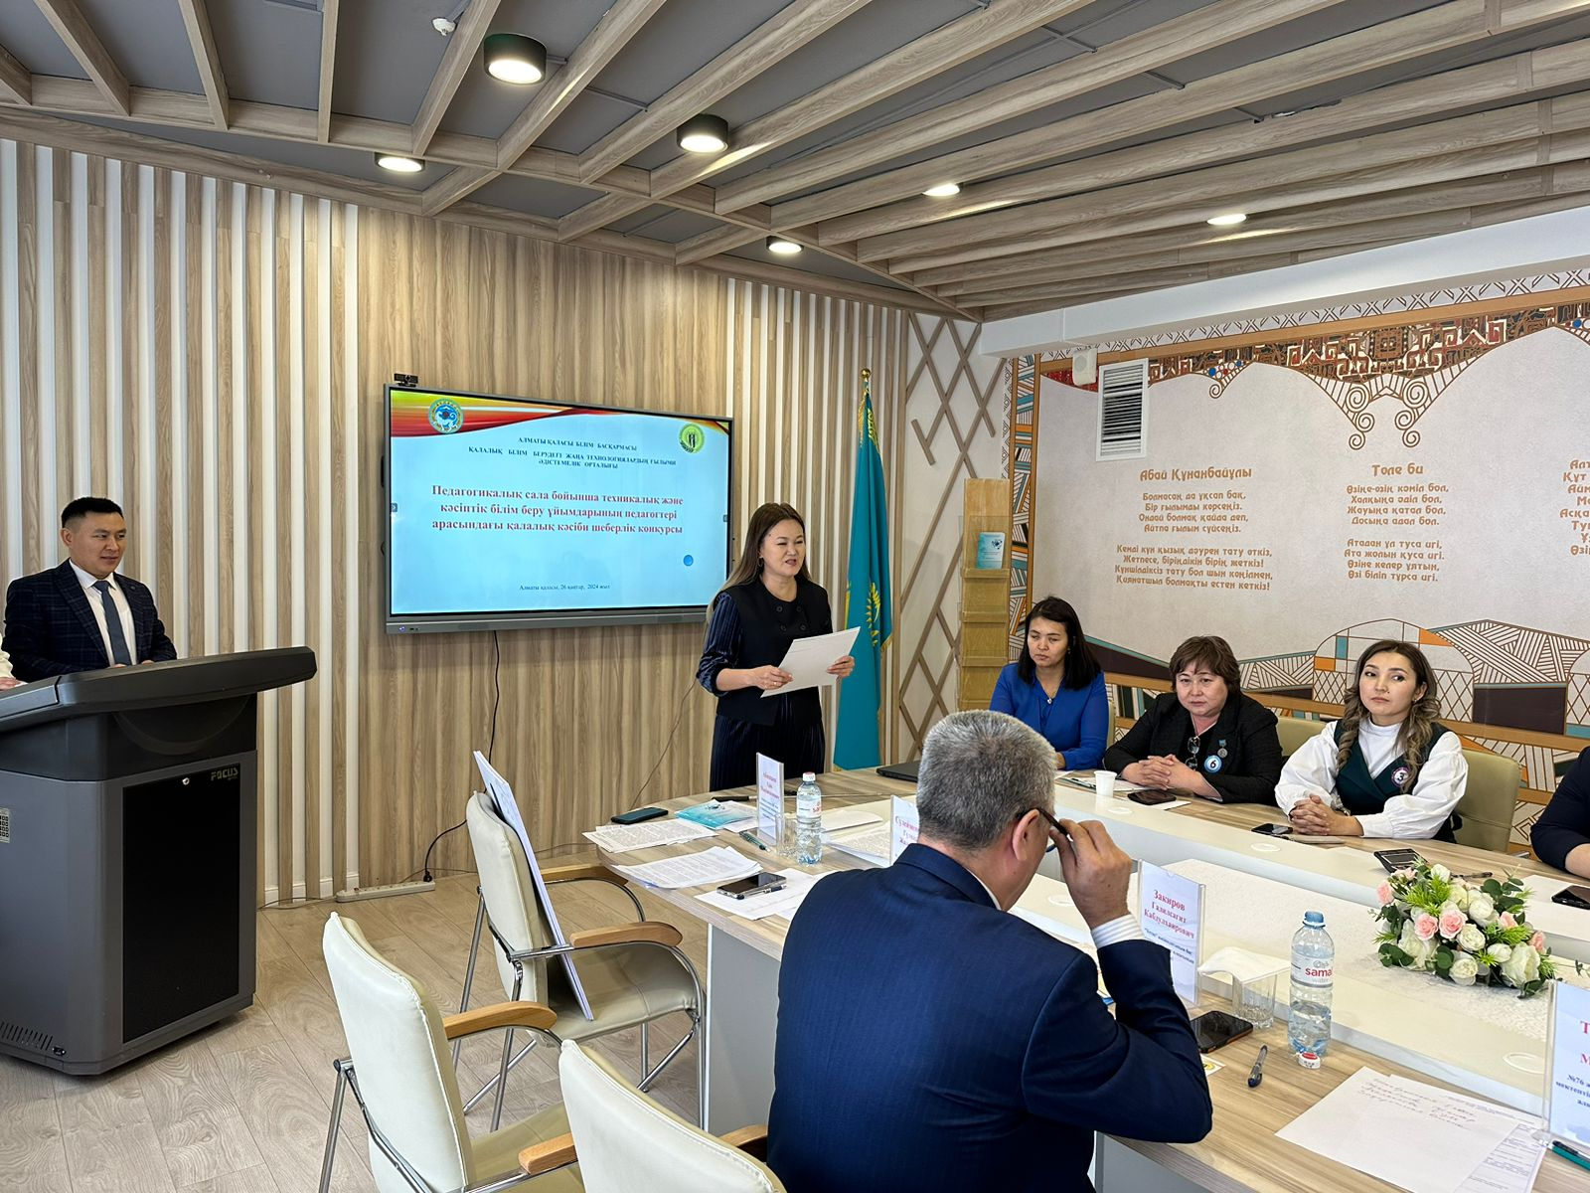
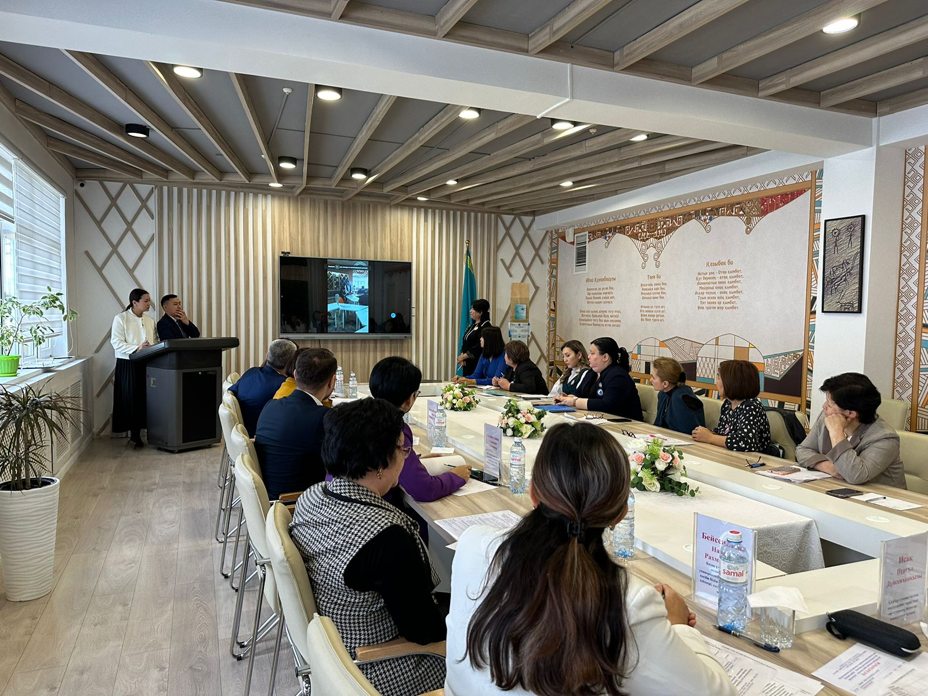
Педагогикалық сала бойынша техникалық және кәсіптік, орта білімнен кейінгі білім беру ұйымдарының педагогтері арасындағы қалалық кәсіби шеберлік конкурсынан көріністер

Slide 2
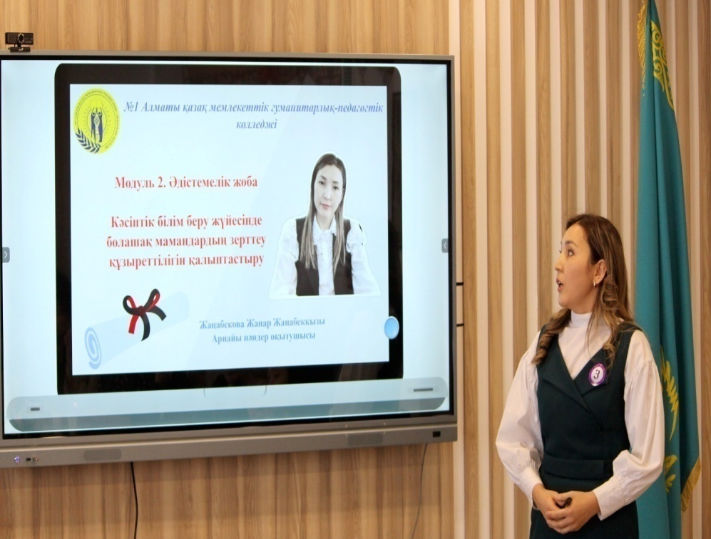
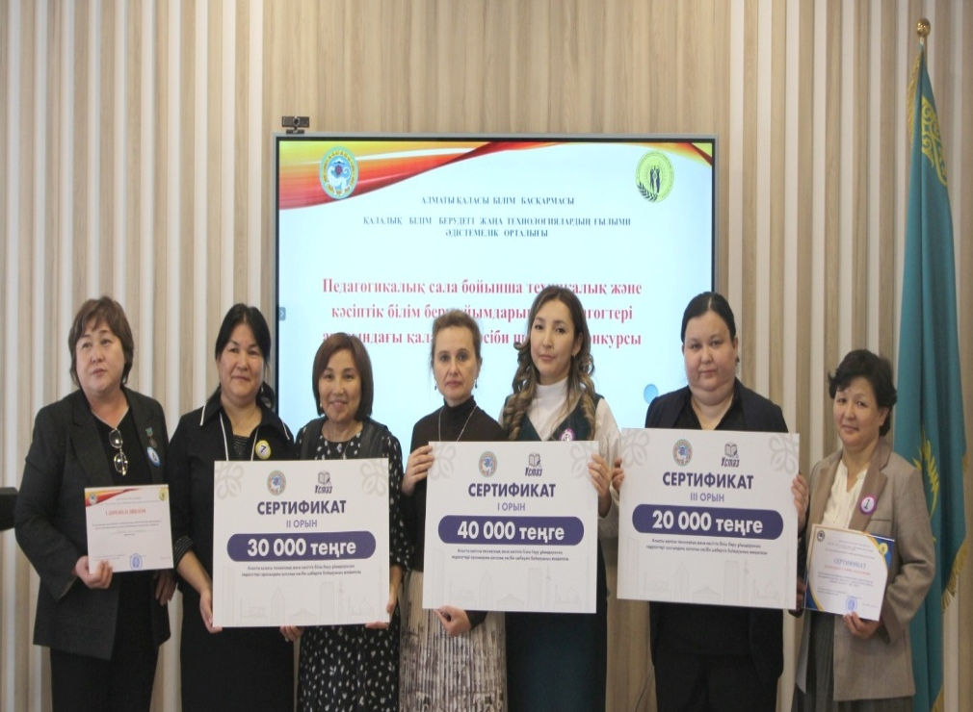
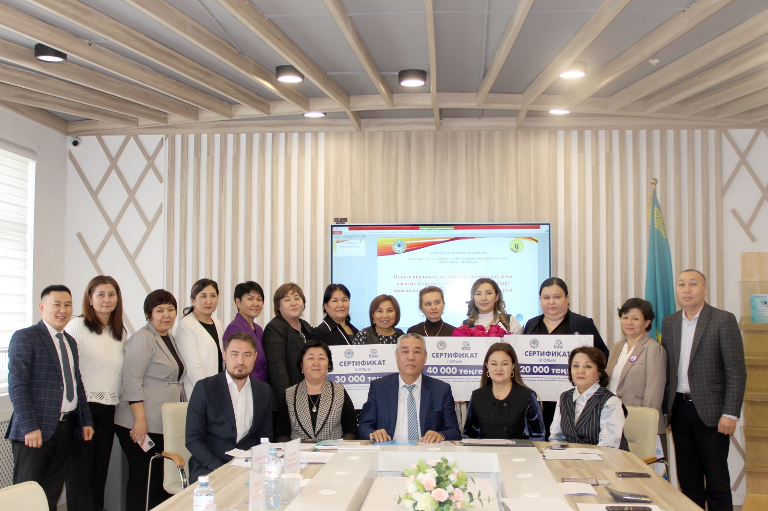
Педагогикалық сала бойынша техникалық және кәсіптік, орта білімнен кейінгі білім беру ұйымдарының педагогтері арасындағы қалалық кәсіби шеберлік конкурсы нәтижесінде №1 Алматы қазақ мемлекеттік гуманитарлық-педагогтік колледжінің арнайы пәндер оқытушысы
І дәрежелі дипломмен және 40 мың ақшалай сыйлықпен - Ж.Ж.Жаңабекова марапатталды

